Slide 1
Hg Init: Mercurial Tutorial
http://zh-hginit.readthedocs.org/en/latest/

Slide 2
Mercurial
Mercurial is a modern, open source, distributed version control system (DVCS).
Newest version: Mercurial 2.9
Tortoisehg: Window shell extension for Mercurial
Newest version: Tortoisehg 2.11
Notes:
什麼是版本控制系統?
記錄開發中的檔案變化和記錄
共同開發用的檔案庫
常見的檔案管理方式
管它去死直接修改法
多重影分身法
FTP共同管理法
面臨問題
別人到底改了什麼?
我改的東西會不會跟別人也正在改?
到底是哪個畜牲把程式改爛掉害我demo時當機被老闆電?

Slide 3
Terms of Mercurial
Push
Pull
Changeset
Head
Tip
Notes:
Push: 將變更同步至中央(或其他)版本庫
Pull: 將變更從中央(或其他)版本庫同步至本地庫
Changeset: 對版本庫一系列的修改/添加/刪除/文件 以及修改版本庫屬性 配置等的記錄
Head: 變更記錄的頂
Tip: header的代號

Slide 4
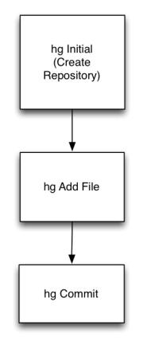
To Start a Repository
Notes:
開始一個資料庫(Repository)的流程:
Create Repository
Add File
Commit

Slide 5
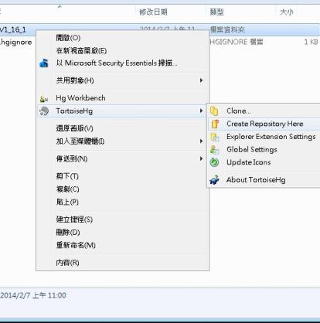
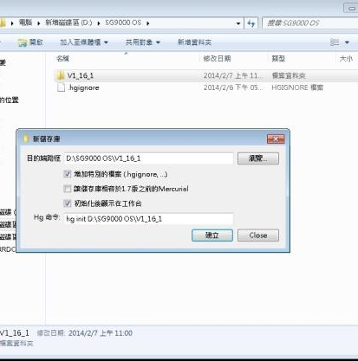
To Start a Repository: hg Init
Notes:
首先設定一個資料夾建立一個資料庫 (Repository)
建立後會在資料夾內建立一個”.hg”的目錄, 此為資料庫所在

Slide 6
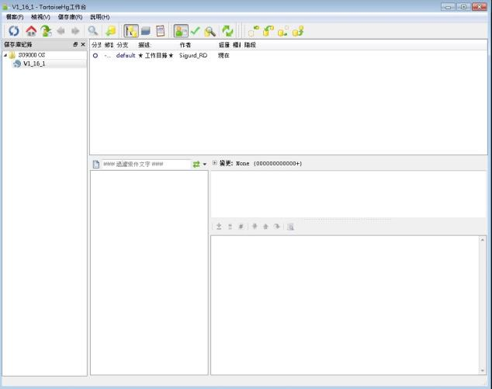
To Start a Repository: hg Init

Slide 7
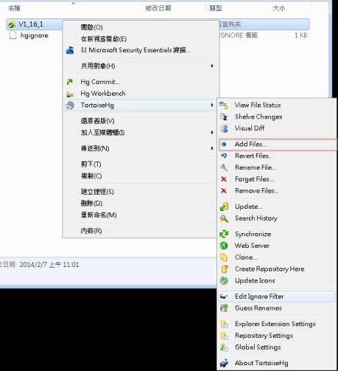
To Start a Repository: hg add
Notes:
接下來使用Add Files,
將要控管的檔案加入資料庫

Slide 8
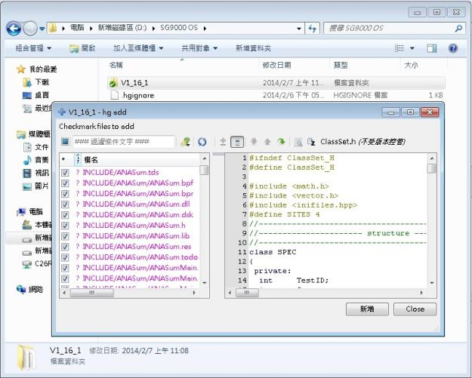
To Start a Repository: hg add
Notes:
檢視要加入的檔案列表

Slide 9
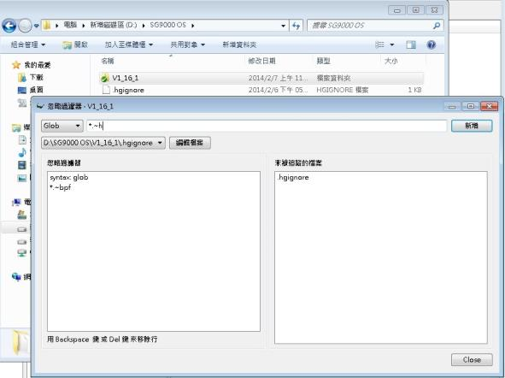
To Start a Repository: Ignore
Notes:
對於不想加入的檔案可以設定 .hgignore 檔案告訴資料庫將它屏蔽

Slide 10
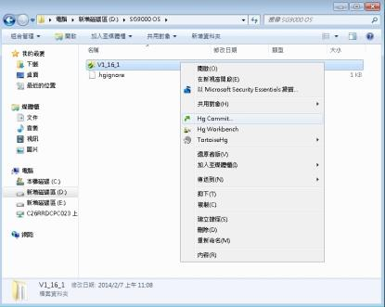
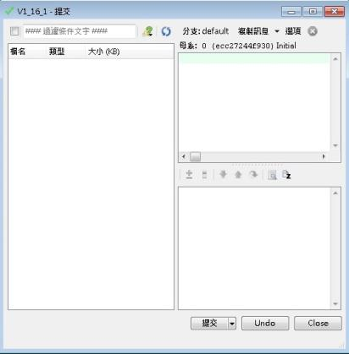
To Start a Repository: hg commit
Notes:
檔案新加入完後, 或是檔案有更新變動, 都要做一次Commit 動作 才算將變動更新入資料庫

Slide 11
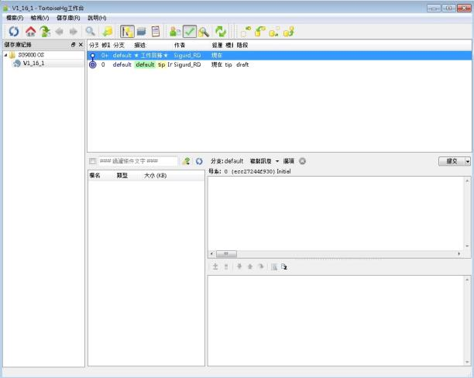
To Start a Repository: hg commit

Slide 12
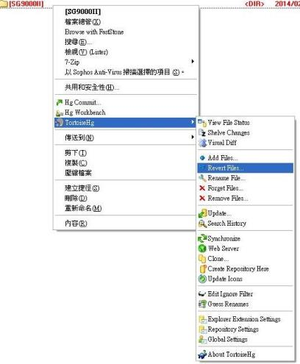
To Start a Repository: hg revert
Notes:
Revert可以將某檔案內容回至上一版 (最多回至上一版, 通常不建議使用這功能)

Slide 13
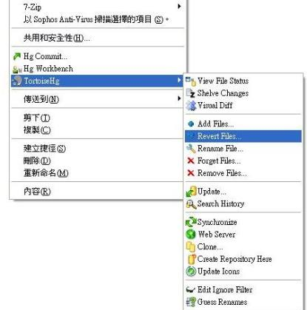
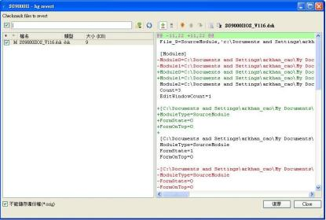
To Start a Repository: hg revert

Slide 14
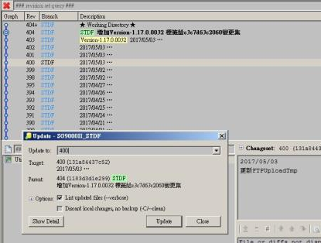
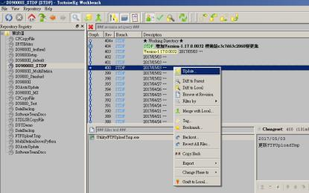
To Start a Repository: hg update
Notes:
1. Update指令可以將目錄內的檔案內容變更到任一時期版本
2. 下update指令時, 若目錄下有還未commit進資料庫的內容變更, 程式會提示是否要commit或捨棄
3. 如左圖為將目前404的版本欲update回400的版本
4. 右圖紅框為捨棄目前目錄下的變動內容update回400版本的選項

Slide 15
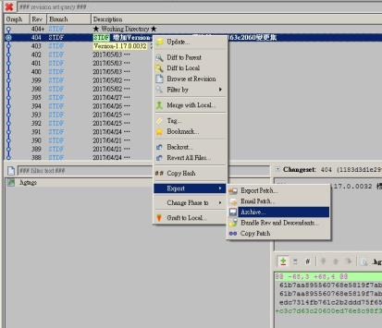
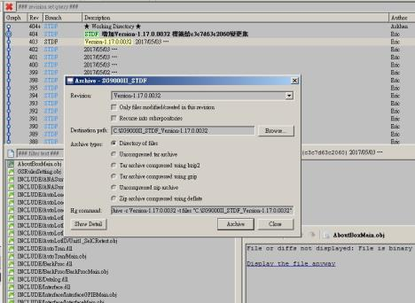
To Start a Repository: hg archive
Notes:
如要將程式release時, 建議使用Export->Archive指令 (如左圖)
可以做出乾淨的檔案內容, 只有資料庫有紀錄的檔案才會export (避免copy到產線時, 把debug時使用的檔案也一起copy到線上)

Slide 16
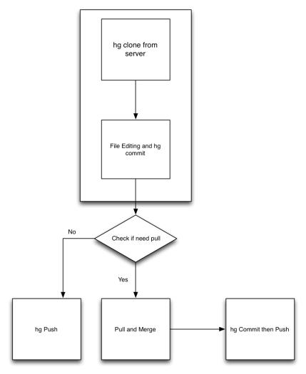
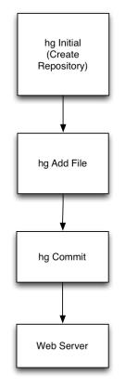
Setting Up for a Team
Serve
Clone
Push
Pull
Merge
Notes:
此頁流程可參考Mercurial Introduction.pptx的團隊協作部分說明

Slide 17
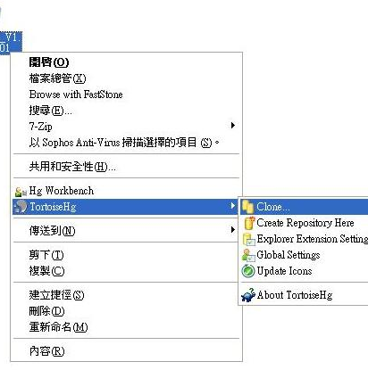
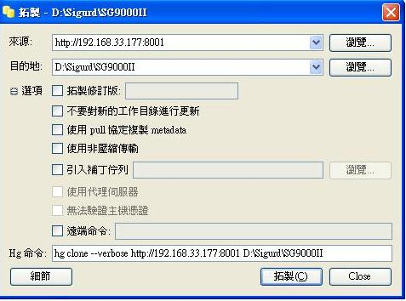
Setting Up for a Team: hg clone
Start at client:
Clone a copy from server, then edit your code. Commit each update when finish the coding.
Notes:
此處的Server為SCM Server, link取得方式可參考 Slide: SCM_Server_Management_Guide.pptx

Slide 18
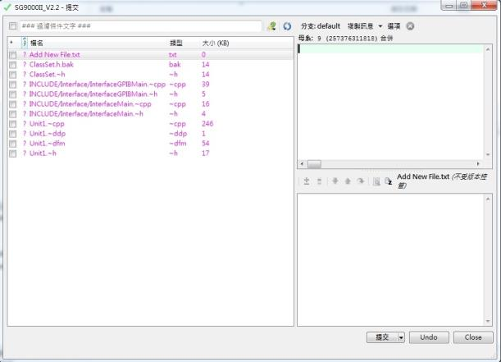
After Editing Project….
Add Files
Commit
Notes:
1. Clone下來的資料庫, Add與Commit, Update操作均與前面介紹無異

Slide 19
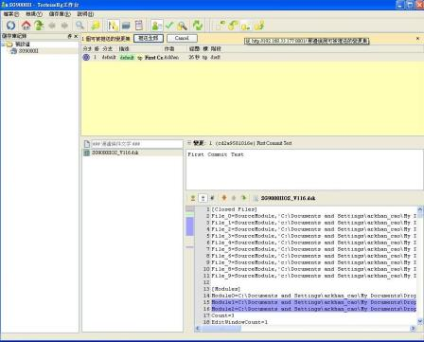
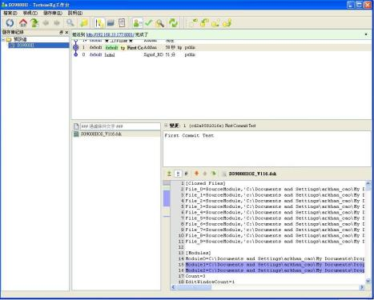
Setting Up for a Team: hg push
After editing and commit the updates, it’s time to push the change to server
Notes:
當想將更改變動過後的檔案內容 (程式碼) 給別人時, 先用push將資料庫更新到Server上.
協作的人員再從Server上Clone或是pull 資料庫下來即可得到最新的動態

Slide 20
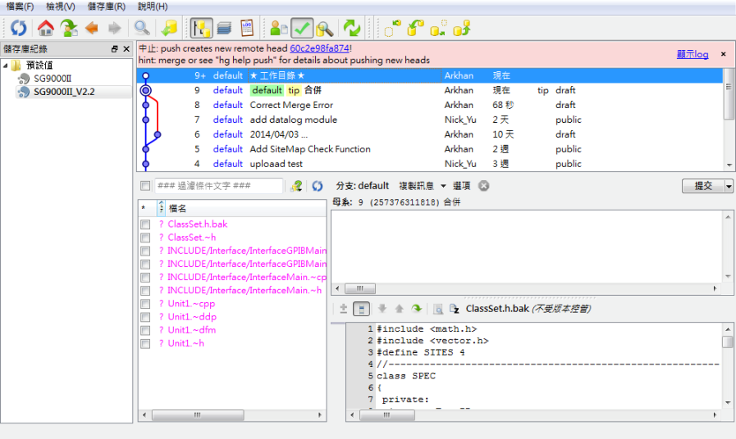
Push Error
Notes:
1. Push前須注意, 同一分支的每一版本最終必須回到同一條線才能push到server上

Slide 21
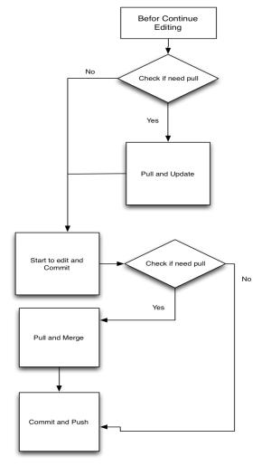
Team Operation Flow

Slide 22
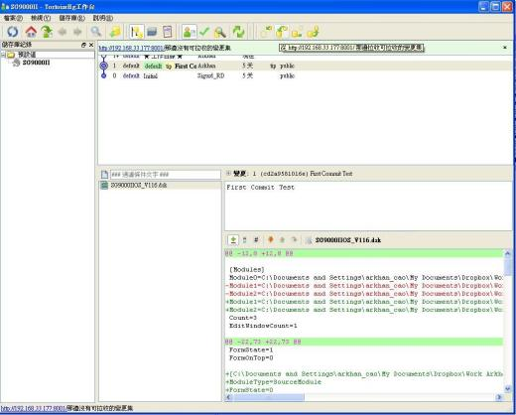
Setting Up for a Team: hg pull
Notes:
1. Pull指令可將server上新的變動版本更新到本機的資料庫中

Slide 23
Setting Up for a Team: Update
1. If you start to modify a project after a period time, it’s better “Pull First” to check if something new on server.
2. After pull new concepts down to computer, use “update” to combine into your project.

Slide 24
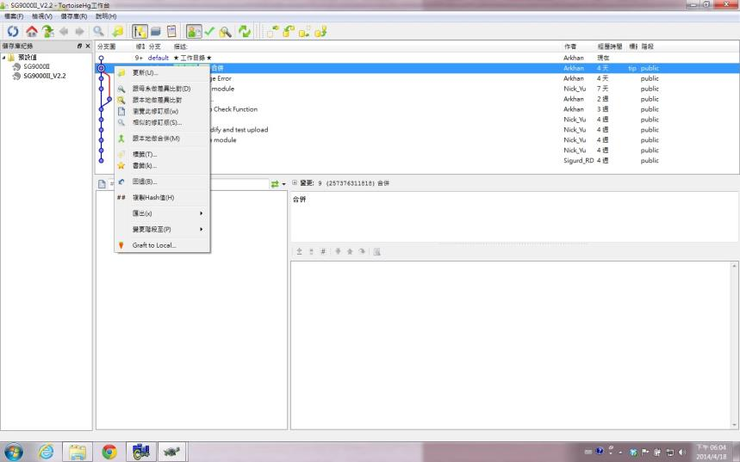
Setting Up for a Team: Update

Slide 25
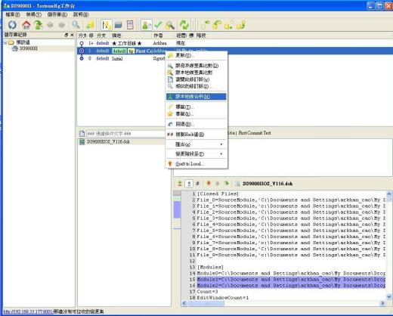
Setting Up for a Team: hg merge
Notes:
從server pull下來的新內容, 若資料庫有某個檔案, 同時在Server與本機都有更動, 就會需要merge指令.
Merge時, 資料庫會檢查衝突的所在, 並由操作人檢查並決定要合併哪些部分. 此部分可看Mercurial Tutorial - Advanced

